Slide 1
Yeni Medya Uygulamaları RTS- İLT238 – 8. Hafta Dr. Öğr. Üyesi Ergin Şafak Dikmen

Slide 2
Ton
Grinin çeşitlemeleri ve siyah
Ton ve çizgi tasarımda kontrast oluşturur.
Renk
Işıkla birlikte var olur.
Renkler insanlar üzerinde farklı duygular uyandırır.

Slide 3
Renk
Sıcak renkler uyarıcı
Soğuk renkler gevşetici ve dinlendiricidir
Renklerin farklı dalga boyları bulunmaktadır.
Görünür ışık => Dalga boylarının tamamı insan gözü tarafından algılanamaz.
Örnek: Kızılötesi / morötesi

Slide 4
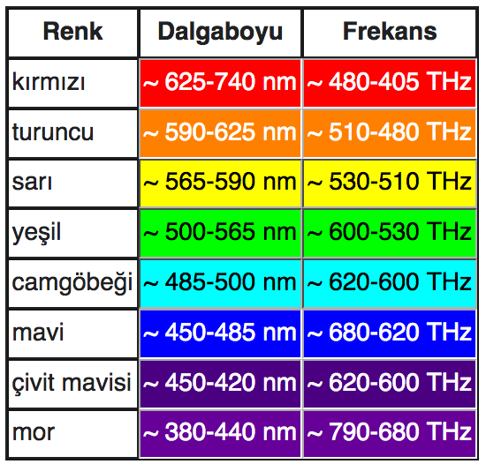
Renklerin dalga boyları
Tüm dalga boyları aynı anda göze ulaşırsa beyaz olarak algılanır, ışık ulaşmazsa siyah olarak algılanır.
İnsan gözü 380 nm ile 780 nm arasındaki dalgaboylarını algılayabilir.
Görünür ışık => elektromanyetik spektrumun
Kaynak CC: https://tr.wikipedia.org/wiki/Renk

Slide 5
Üç ana renk pigmenti
Kırmız, sarı ve mavi
Ana renkler kendi aralarında eşit oranda karıştırıldığında ara renkler ortaya çıkar.
Ara renkler: Mor (Kırmız + mavi)
Yeşil (mavi + sarı)
Turuncu (Kırmız sarı)

Slide 6
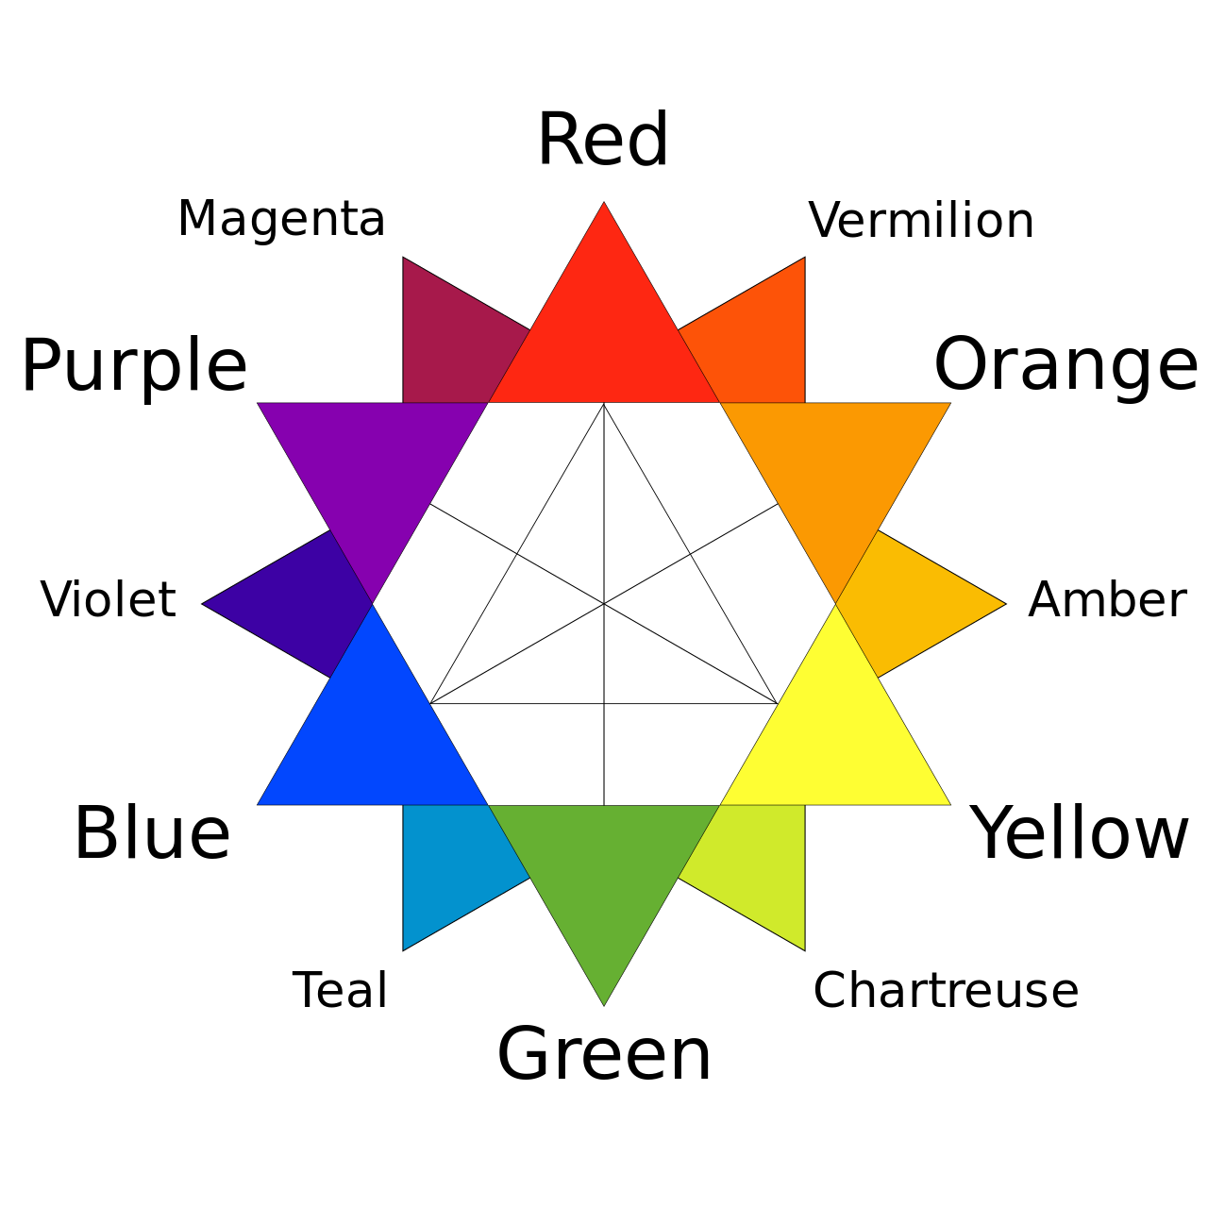
Ana renkler ve ara renkler
Ara renkler ana renklerin birleşiminden oluşmaktadır.
Renklerin farklı oranlarda karışması farklı ara renklerin ortaya çıkmasını sağlar.
Kaynak CC: https://en.wikipedia.org/wiki/Color_wheel#/media/File:Color_star-en_(tertiary_names).svg

Slide 7
Ana renkler ve ara renkler
Renk diskinde altı standart renk bulunmaktadır:
Sarı ,Yeşil, Mavi, Mor, Kırmızı, Turuncu
Armoni oluşturan renkler:
Disk üzerinde yan yana gelen renkler birbiriyle uyumlu renkler.
Kaynak CC: https://en.wikipedia.org/wiki/Color_wheel#/media/File:Color_star-en_(tertiary_names).svg

Slide 8
Rengin üç farklı boyutu bulunmaktadır
1. Uzunluk (renk türü): Renkleri betimlemek için kullandığımız terimler:
Kırmızı, Mavi vb.
2. Renk Tonu: Rengin açıklık ya da koyuluğudur.
3. Renk Yoğunluğu: Rengin parlaklığı ile ilgilidir.

